Slide 1
フェアトレードってなんだろう
すく
～あなたの行動が世界を救う～

Slide 2
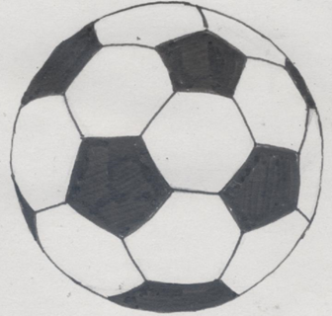
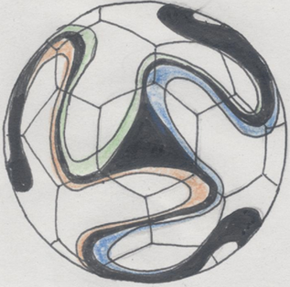
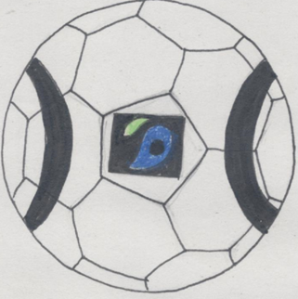
あなたならどれをえらぶ？？
2000円
5000円
3000円

Slide 3


このマークは何だろう??
フェアトレードマーク

Slide 4












フェアトレード商品にはこんなものがある
コーヒー 紅茶 カカオ製品 スパイス・ハーブ 果物 加工果物
ワイン オイルシード 食品その他 切花 コットン製品 食品以外その他

Slide 5
フェアトレード
マークって何？？
「フェア」な「トレード」
ぼうえき
つまり「公正」な「貿易」ということ
そのしくみを少し見ていきましょう

Slide 6
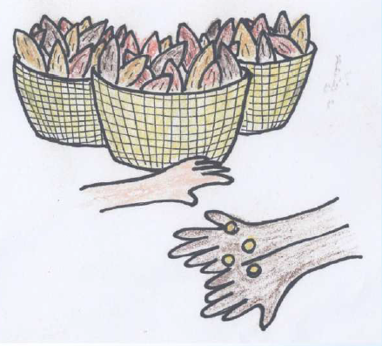
カカオ豆の生産国では
もらえるお金が少ない
じどう ろうどう
児童労働

Slide 7
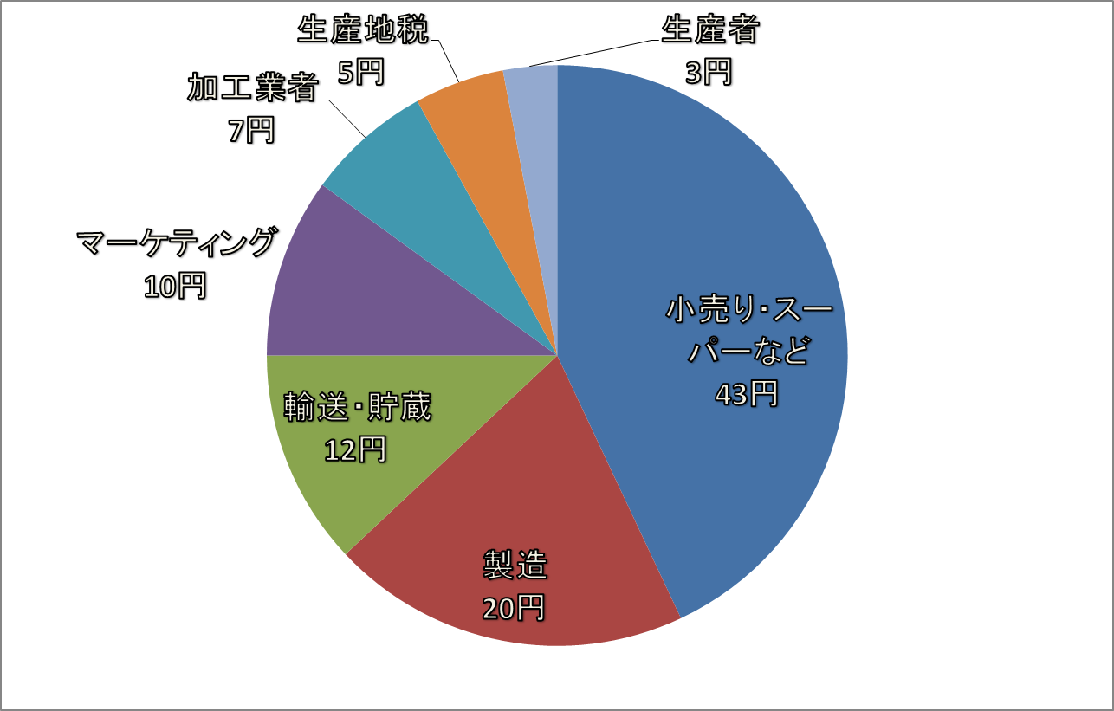
かかく
100円のチョコレートの価格の中身
生産者の手元に行くお金は1～3円ほど

Slide 8
かいはつ とじょうこく
開発途上国の生産者が、
はたらいて、もらったお金だけで生活ができるようにするために、
フェアトレードという
しくみが作られました。

Slide 9
フェアトレードのしくみ
フェアトレードを行う
企業
生産者
消費者
きかん
機関

Slide 10
フェアトレード商品にはこんなものがある
コーヒー 紅茶 カカオ製品 スパイス・ハーブ 果物 加工果物
ワイン オイルシード 食品その他 切花 コットン製品 食品以外その他

Slide 11
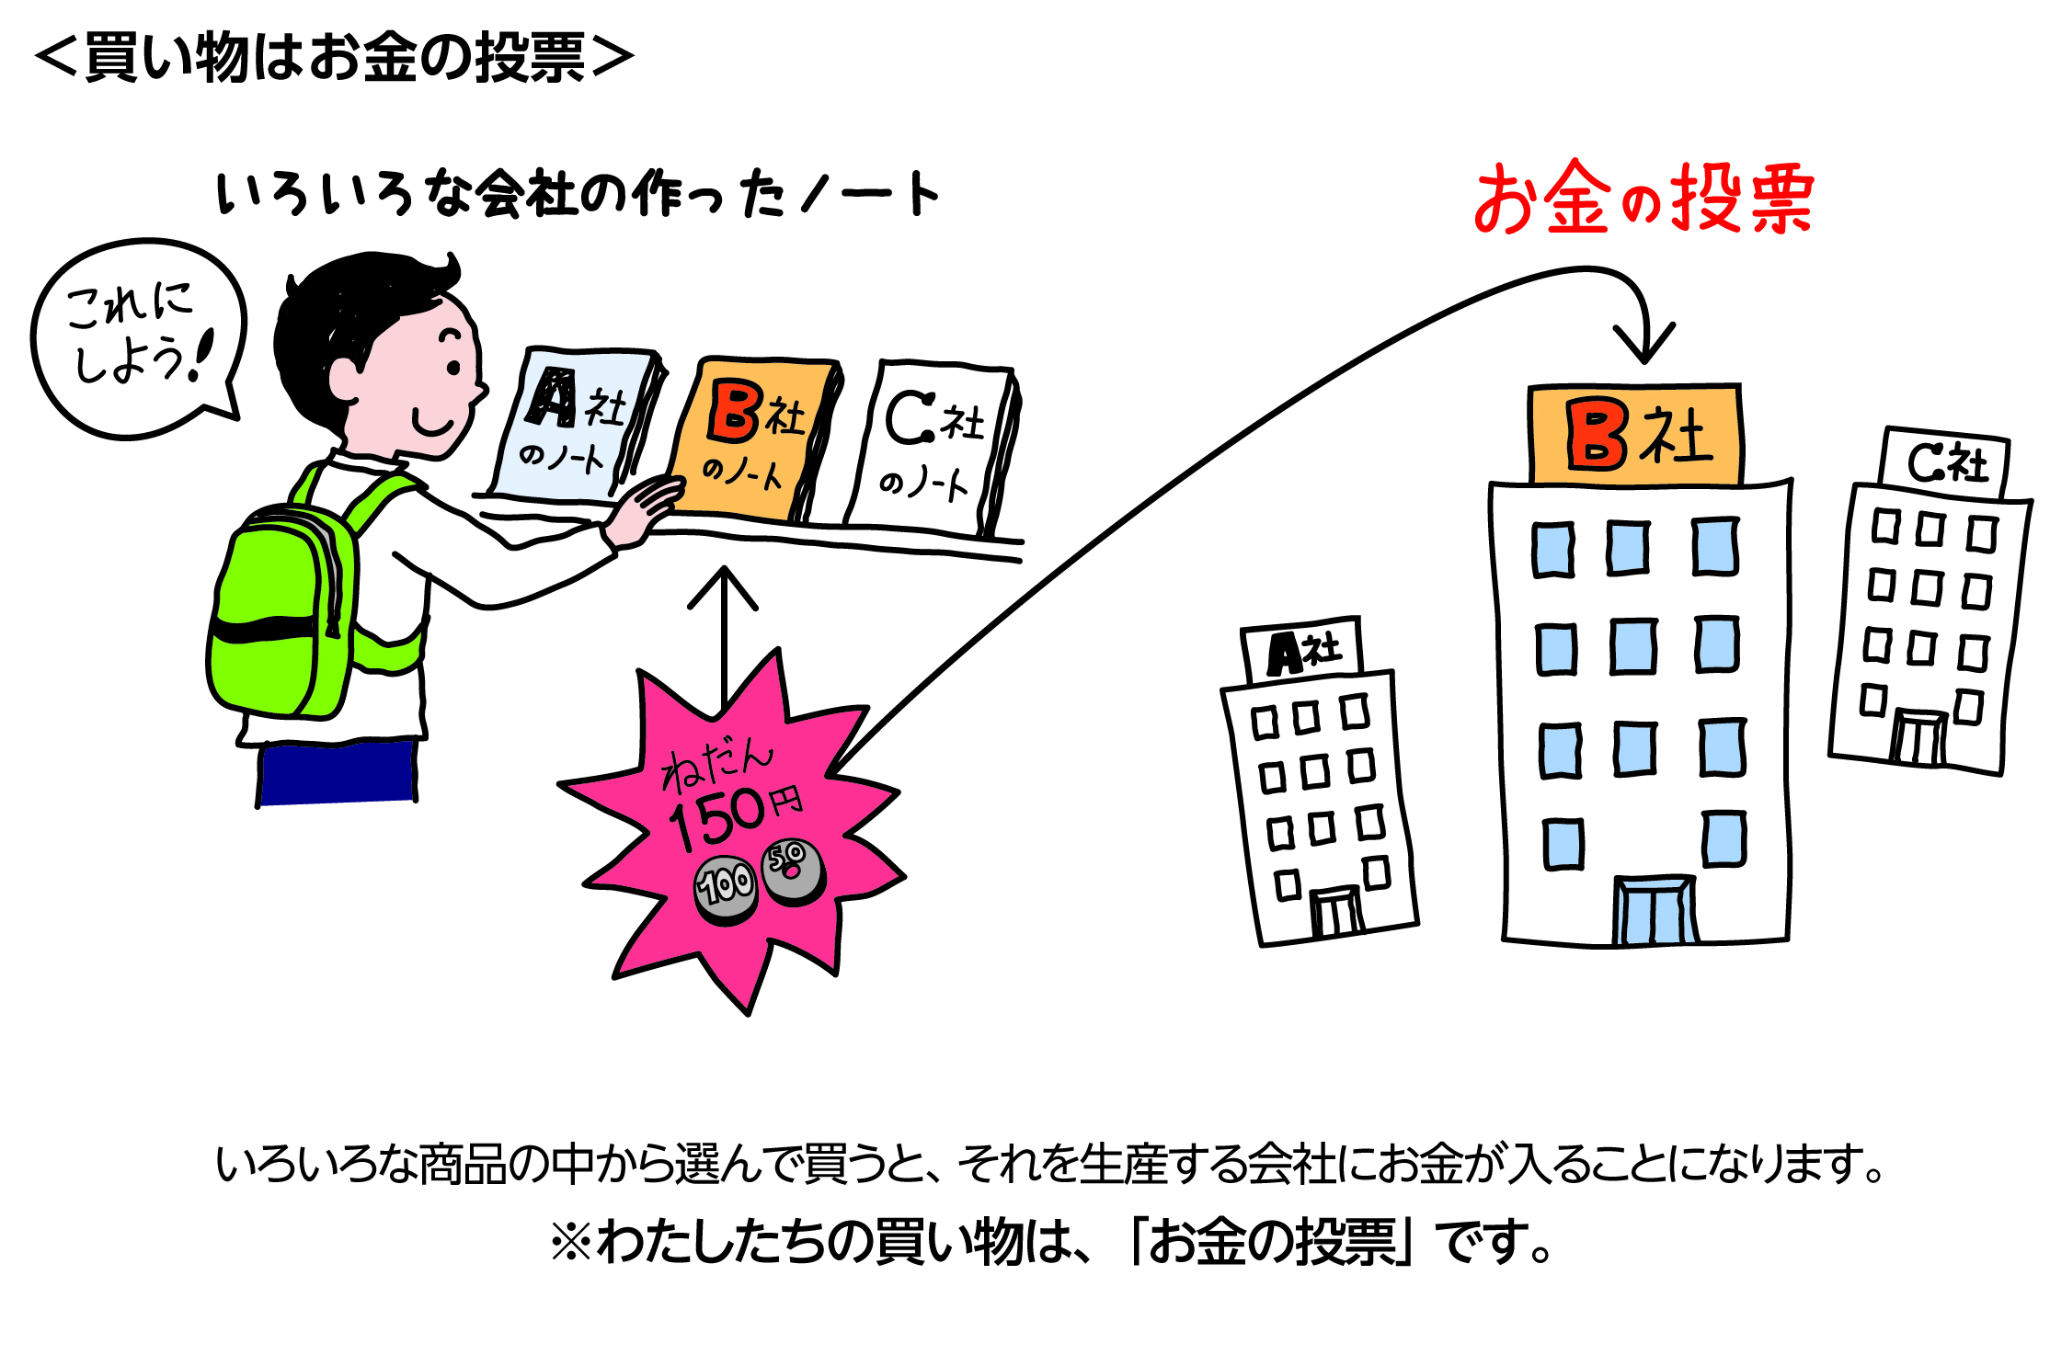
私たちがある商品を買うと、それを生産・販売する会社にお金が入ります。
つまり、買い物は「お金の投票」です。

Slide 12
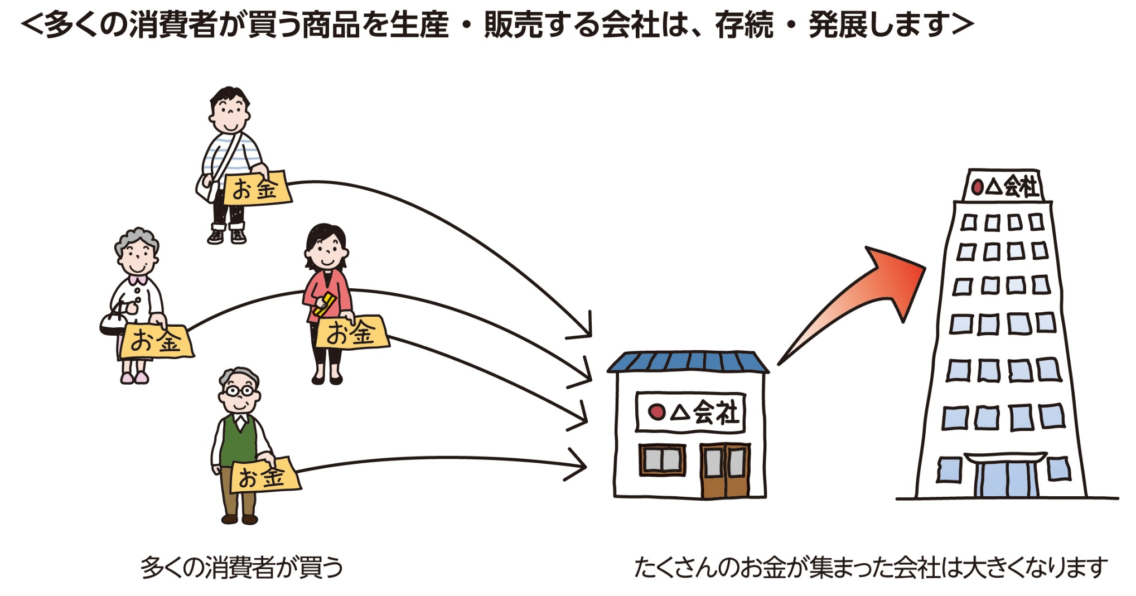
どんな会社に「お金の投票」をしますか？
私たちがある商品を買うと、それを生産・販売する会社にお金が入ります。

Slide 13
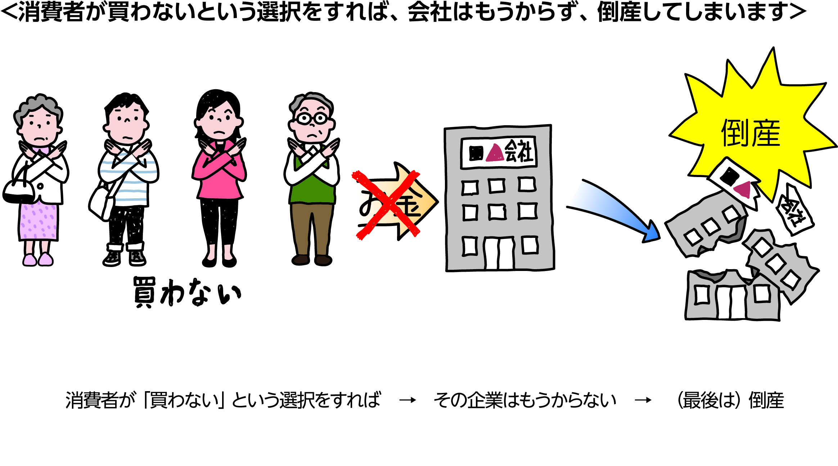
消費者が「買わない」という選択をすると、その会社にはお金が入らず、最後には、 とうさん
倒産(会社がつぶれること)してしまいます。

Slide 14
私たち消費者が、何を選ぶか（買うか）によって、社会は、良いほうにも悪い方にも変わります！
フェアトレード商品などの、社会にとって良い商品を選択・購入していくことが大切です。

Slide 15
毎日の買い物（お金の投票）が、世界を良くしていくことにつながります。
あなたの近所のお店でもフェアトレードの商品がふえていけばいいですね。

Slide 16


目じるしは
このマーク

